Slide 1
软件质量保证插图集合
詹聪聪 2020/05/26

Slide 2
修复成本
交付
验收
编码
需求设计
开发进度

Slide 3
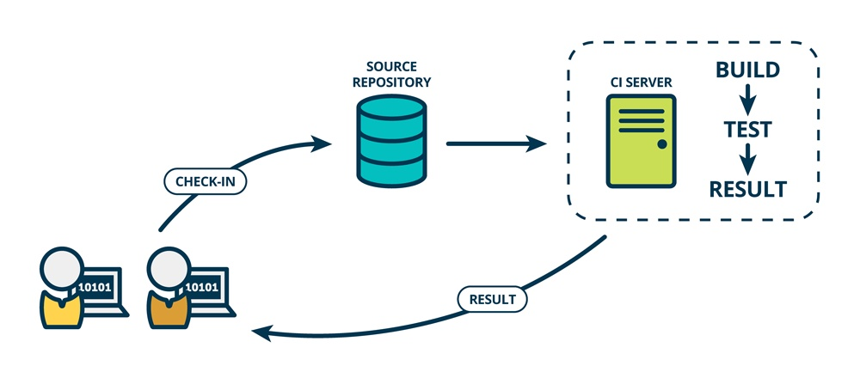
持续集成

Slide 4
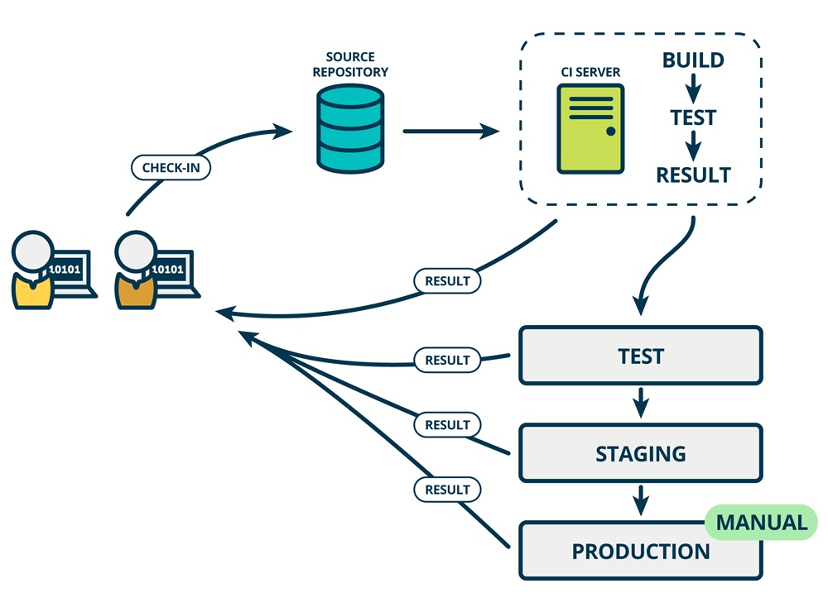
持续交付

Slide 5
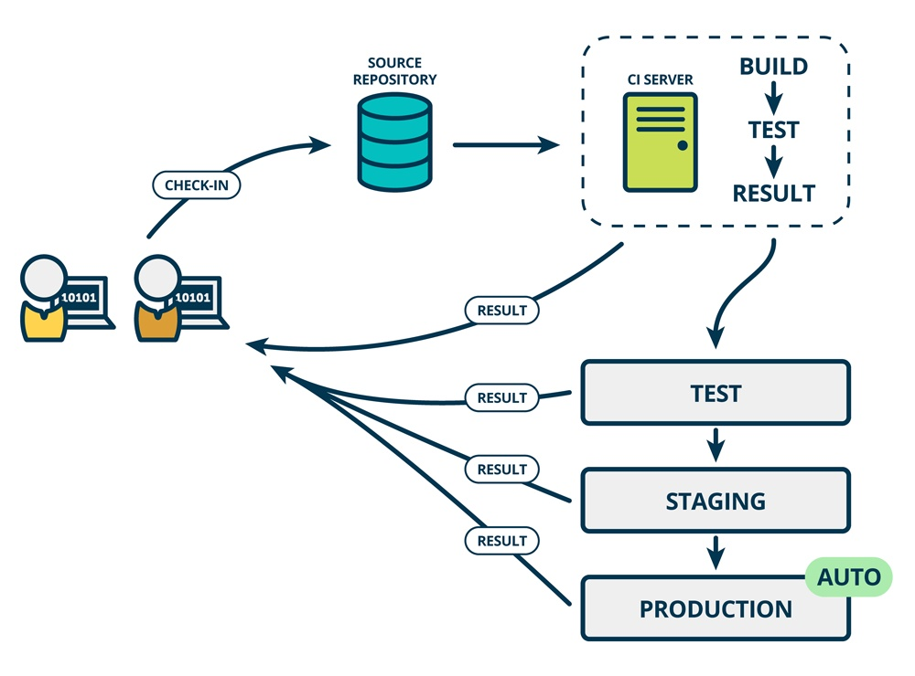
持续部署

